Slide 1


A Jornada das Criptomoedas de 2013 a 2021
Essa apresentação irá explorar a jornada das criptomoedas desde 2013 até 2021, destacando a ascensão de Bitcoin e Ethereum, o boom das ICOs, e a consolidação do mercado durante a pandemia.

Slide 2
CipherMetrics: Análise Exploratória de Criptomoedas
Projeto: Nossa equipe, representando a empresa CipherMetrics, foi designada por uma corretora financeira para conduzir uma análise exploratória sobre a série histórica dos valores de criptomoedas.
Dados: Arquivos do Kaggle, série histórica e últimos 30 dias de cada token (extraídos em 23 de junho de 2023).
Objetivo:
Entender o comportamento dos valores das criptomoedas ao longo do tempo.
Identificar tendências de queda e aumento.
Analisar valores médios e valorizações.
Medir o interesse e correlações entre diferentes criptomoedas.

Slide 3
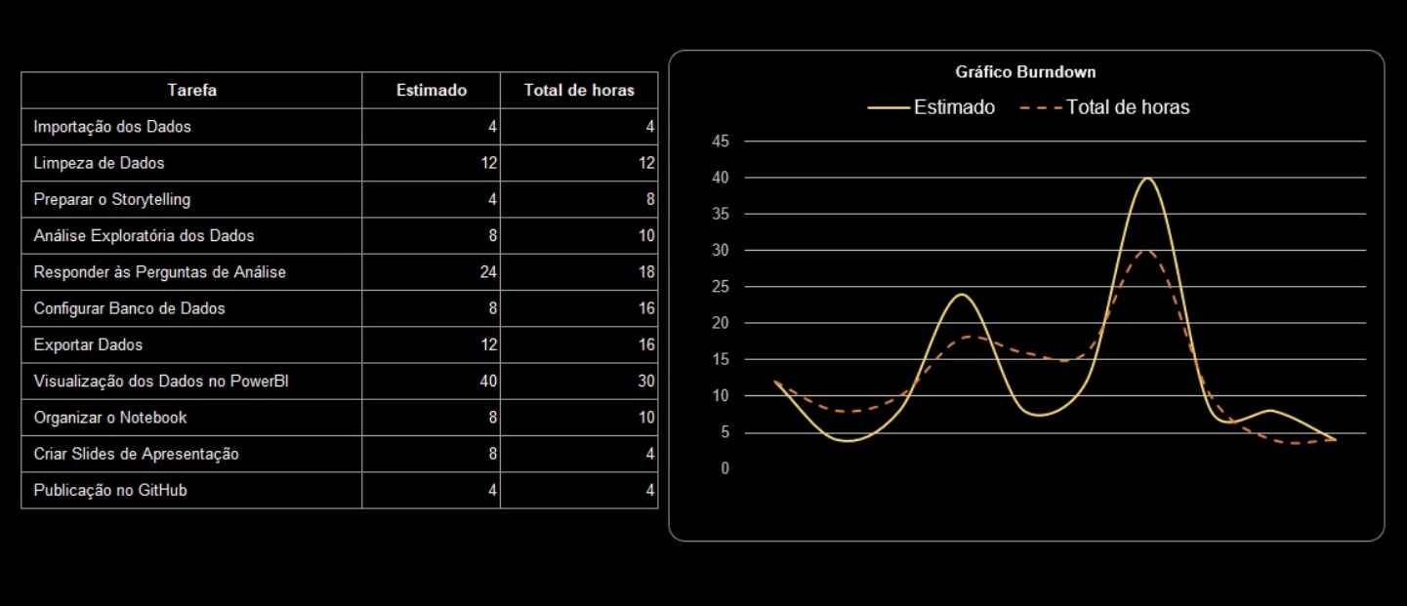
Gráfico Burndown: Análise do Projeto
O gráfico burndown ilustra a evolução das horas estimadas versus as horas reais gastas em cada tarefa do projeto. A linha amarela representa as horas estimadas, enquanto a linha tracejada laranja mostra as horas reais.

Slide 4

Era da Descoberta (2013-2016): Ascensão de Bitcoin e Ethereum
1
2013: Início do Bitcoin
O Bitcoin surge como a primeira criptomoeda descentralizada, revolucionando a forma como pensamos sobre o dinheiro digital.
2
2015: Aparecimento do Ethereum
O Ethereum é apresentado, introduzindo contratos inteligentes e ampliando as possibilidades das aplicações blockchain.
3
2016: Crescimento Contínuo
Bitcoin e Ethereum continuam a ganhar adoção e reconhecimento como tecnologias disruptivas no espaço cripto.

Slide 5
Crescimento e Expansão (2017-2019): Boom das ICOs
2017: O Ano das ICOs
Diversificação do Ecossistema
Volatilidade e Regulação
O boom das Ofertas Iniciais de Moedas (ICOs) atraiu grande atenção e investimento para o setor de criptomoedas.
O mercado cripto experimentou altos e baixos significativos, exigindo maior atenção e regulamentação.
Novas criptomoedas e projetos surgiram, ampliando a gama de opções e oportunidades para investidores.

Slide 6

Consolidação (2020-2021): Pandemia, influência de Elon Musk e adoção do Bitcoin por El Salvador
1
2020: Pandemia e Criptomoedas
A pandemia de COVID-19 acelerou a adoção das criptomoedas e sua percepção como reserva de valor.
2
Elon Musk e a Influência no Mercado
As declarações e ações de Elon Musk, como CEO da Tesla, tiveram um impacto significativo na volatilidade do mercado cripto.
3
El Salvador Adota o Bitcoin
O El Salvador se tornou o primeiro país a adotar o Bitcoin como moeda de curso legal, marcando um marco histórico.

Slide 7

Análise das Principais Criptomoedas
Bitcoin (BTC)
Ethereum (ETH)
A primeira e mais conhecida criptomoeda, estabelecendo-se como reserva de valor digital.
A segunda maior criptomoeda, com sua rede de contratos inteligentes e aplicações descentralizadas.
Stablecoins
Altcoins
Criptomoedas com valor atrelado a ativos "reais", como o dólar americano, para maior estabilidade.
Outras criptomoedas além do Bitcoin, como Litecoin, Monero, Dogecoin, com diferentes casos de uso.

Slide 8

Eventos Econômicos e Políticos que Moldaram o Mercado
1
Políticas Governamentais
Regulamentações e legislações afetaram a adoção e o desenvolvimento das criptomoedas em diferentes países.
2
Decisões de Bancos Centrais
As ações e políticas monetárias de bancos centrais influenciaram a percepção e o valor das criptomoedas.
3
Eventos Econômicos Globais
Crises financeiras, inflação e outros fatores macroeconômicos impactaram significativamente o mercado cripto.

Slide 9




Influência de Figuras Poderosas no Setor
Elon Musk
O CEO da Tesla tem sido uma figura-chave, com declarações e ações influenciando drasticamente o mercado cripto.
Reguladores
Agências governamentais e autoridades regulatórias desempenham um papel crucial na definição das regras do jogo.
Grandes Empresas
A adoção de criptomoedas por empresas líderes, como Tesla e PayPal, impulsiona a aceitação e o valor.

Slide 10




Tendências de Valorização e Volatilidade
Crescimento Exponencial
O mercado cripto tem experimentado valorização impressionante, com altos e baixos acentuados.
Volatilidade Inerente
A natureza descentralizada e a adoção em estágio inicial tornam as criptomoedas altamente voláteis.
Fatores de Influência
Notícias, regulamentações e a ação de grandes investidores impactam significativamente os preços.

Slide 11
O Futuro Financeiro Digital
Maior Adoção
Inovação Tecnológica
Evolução da regulamentação
As criptomoedas e as finanças digitais continuarão a ganhar aceitação em todo o mundo.
Avanços em blockchain, segurança cibernética e inteligência artificial impulsionarão novas soluções.
Governos e órgãos reguladores estabelecerão um arcabouço normativo para o ecossistema cripto.

Slide 12

Conclusão
A jornada das criptomoedas nos últimos anos testemunhou uma revolução no sistema financeiro global. Da ascensão do Bitcoin e Ethereum à expansão do ecossistema cripto, passando pela adoção em larga escala e a influência de figuras-chave, esse mercado continua a moldar o futuro das finanças digitais.

